Slide 2
Euro 2016

Slide 3
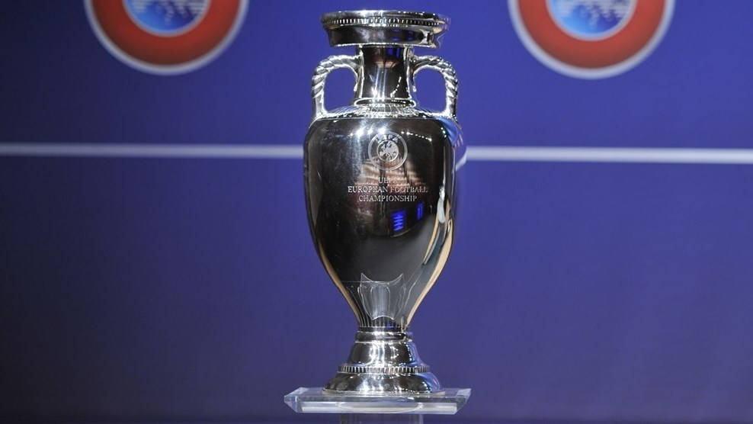

Slide 4
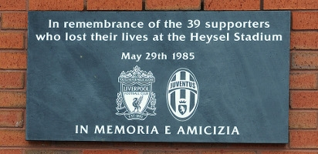
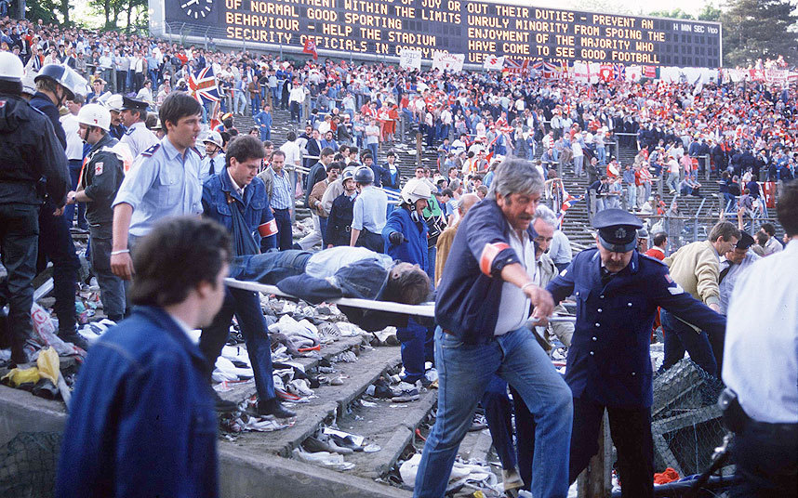

Slide 5
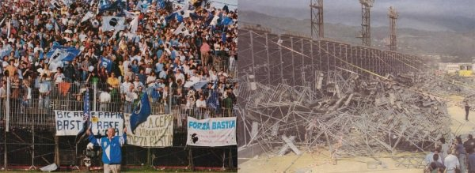
Stade Furiani – Mai 1992, 18 yn marw
Bastia v Olympique Marseilles

Slide 6
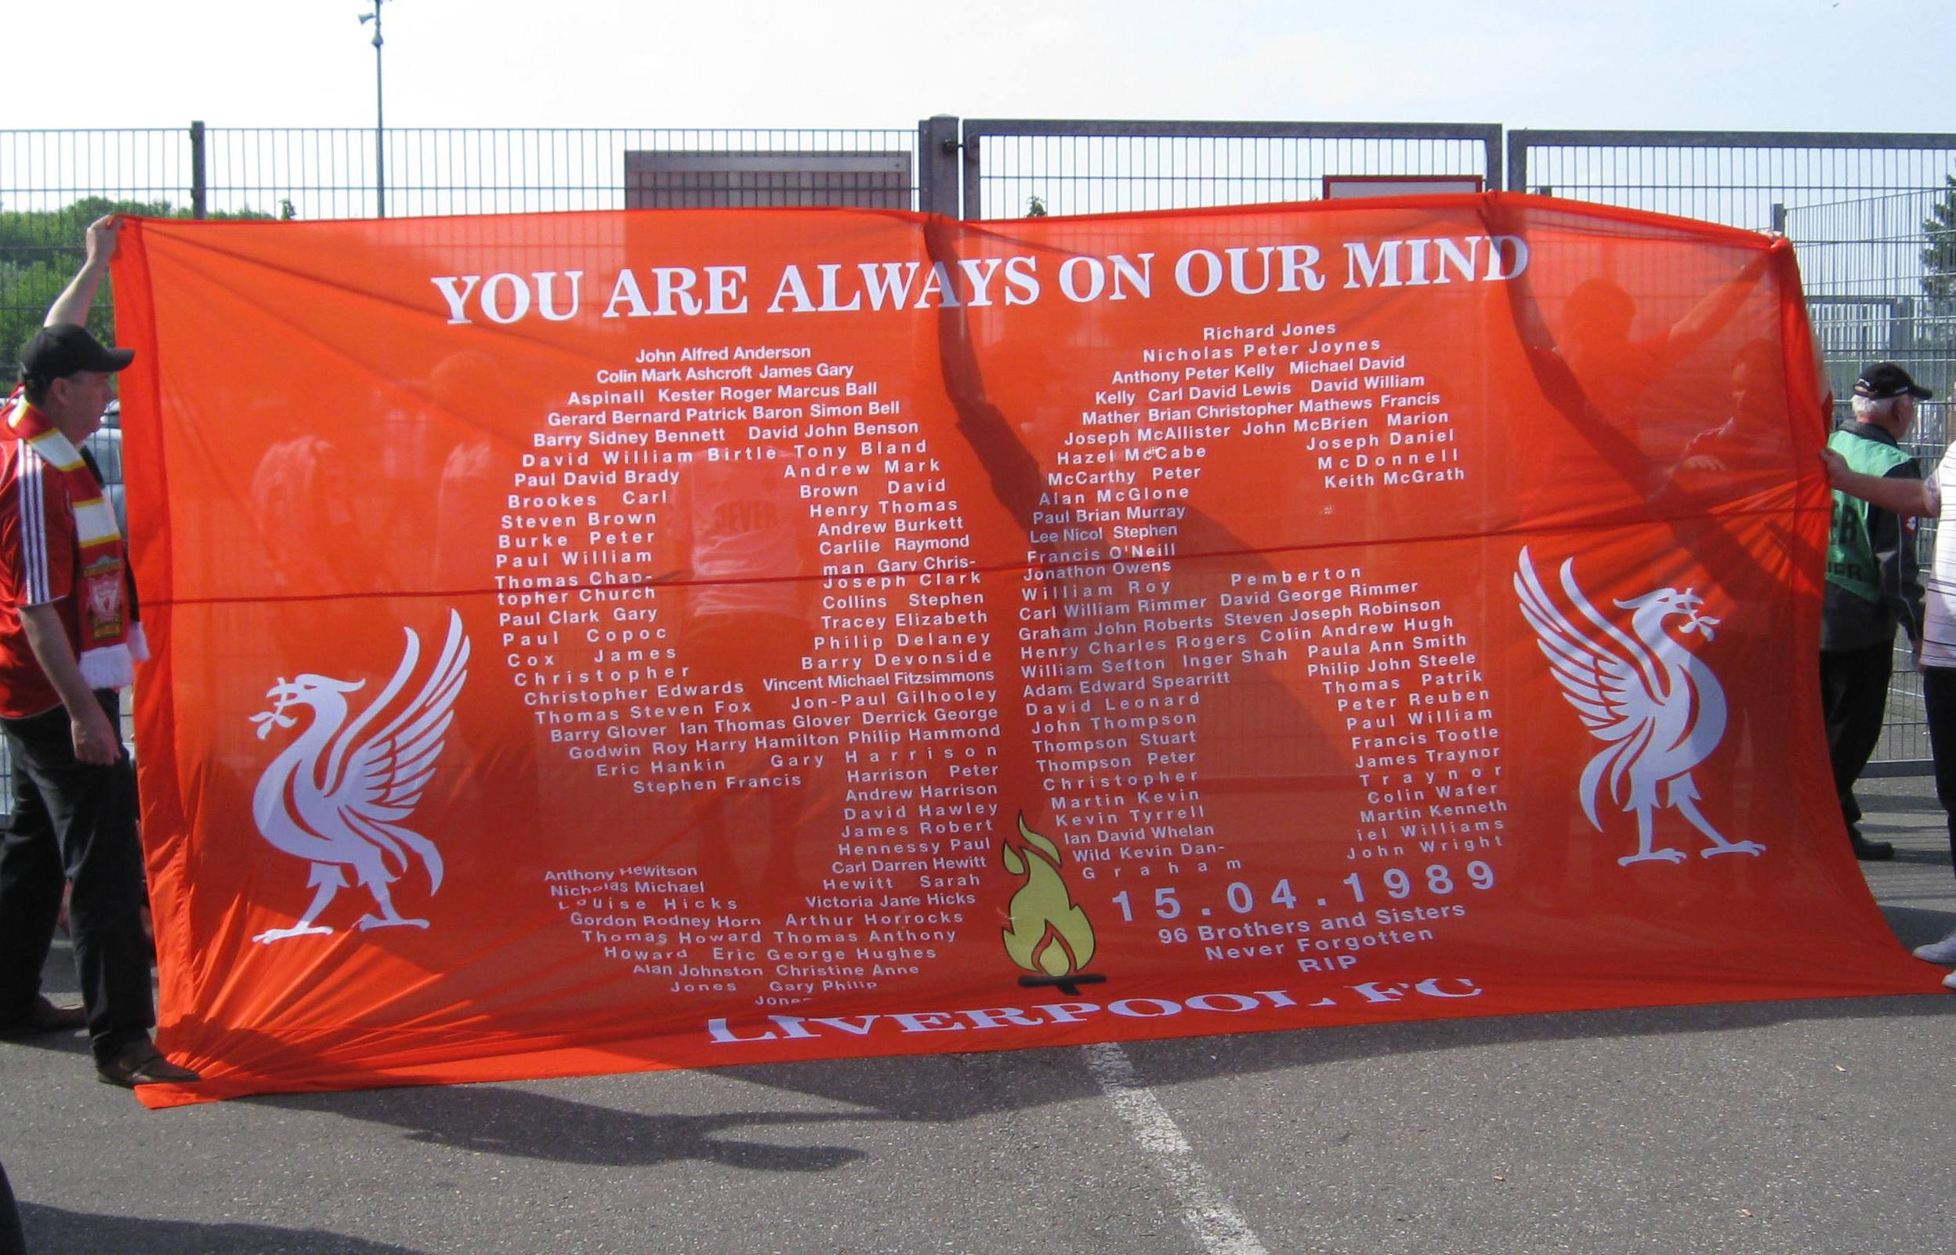
Hillsborough

Slide 7
Tachwedd 2015 – Stade de France

Slide 8
Bywyd = Llawenydd a thristwch

Slide 9
Daliwch ati i weddïo.
1 Thesaloniaid 5: 17
Bydd yn sychu pob deigryn o'u llygaid nhw. Fydd dim marwolaeth o hyn ymlaen, dim galaru, dim wylo, dim poen. Datguddiad 21: 4

Slide 10
Llawenydd a thristwch

